Slide 1
参加者のオリジナルWebサービス・Webシステム
2016年9月5日卒業予定 ：氏名 山下慶倫

Slide 2
概要
【目的】
様々なジャンルのエンジニアがチームを発足し、開発を促進することで社会に新しいものを生み出すことを目的としています。プロダクトの企画、プロジェクトチーム発足、開発をサポートする開発者向けWebプラットフォーム
【技術要素】
Java, Springフレームワーク, WebAPI, JavaScript, Ajax, jQuery, HTML5,CSS3, Mysql
【システム概要】
Slackをベースに実装したチャット機能を使用して、ジャンル別のスレッドでエンジニア同士がアイデア出しをする。その中でチームが発足し、プロジェクトがスタートする。実装したスケジュール管理機能を用いて各プロジェクトの進行を促し、外部に現在の状況を表示する。
【作業工数】
見積もり：構成検討：3日、設計3日、実装21日、テスト3日（画面数21）
実績：構成検討：2日、設計2日、（画面数18） ※現在作成中
【成功体験】
チャット履歴の取得、投稿、スレッド一覧の取得、スレッドの新規作成の実装が3日で完了しました。事前にチャット機能に利用するAPIについて調べていたためなので、準備の重要性を学びました。
【失敗体験】
＊現在作成中

Slide 3
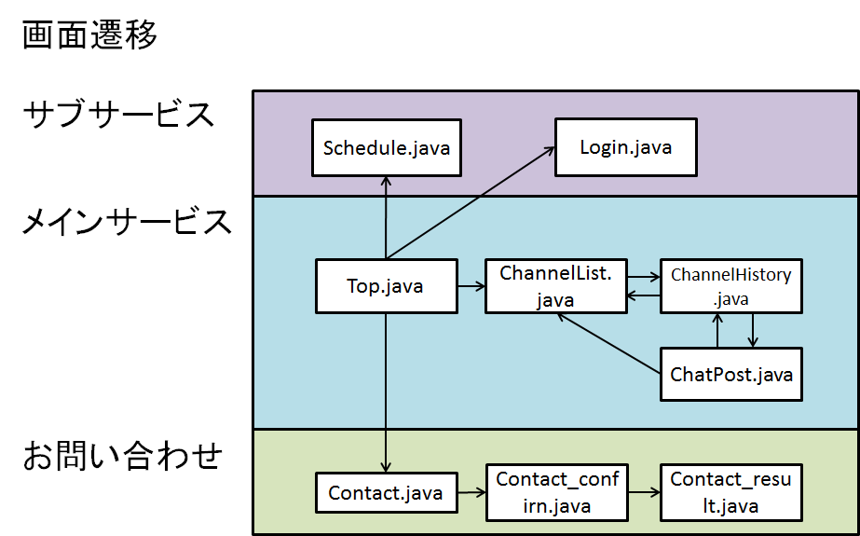
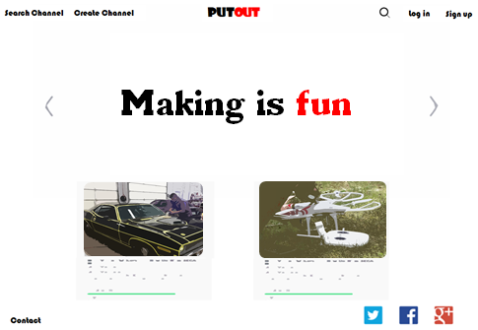
全体画面遷移/トップページ
サービス内容
全体の画面遷移の流れです。
Top.java(プラットホーム)から、Login.java→ログイン,
ChannelList.java→スレッド一覧
ChannelHistory.java→過去のチャット一覧
Contact.java→お問い合わせ画面
サービス内容
トップページです。
ヘッダーとフッターに各画面へのリンク,
メイン画面にはスタートしたプロジェクトの一覧を表示します。
各プロジェクトの進捗状況がわかります

Slide 4
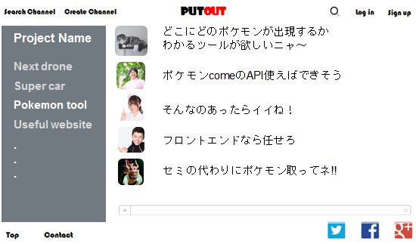
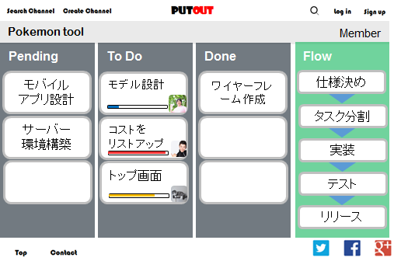
投稿画面/ スケジュール管理画面
サービス内容
チャット画面(投稿履歴と投稿フォーム)です。
画面左側にプロジェクトごとのスレッド、画面中央にリアルタイムチャットを表示します。投稿フォームは画面下部です。
ユーザビリティ向上のため、1つの画面でスレッド選択、チャット閲覧、投稿できるようにしました。
サービス内容
￼スケジュール管理画面です。
項目別にToDoリストを表示します。
進捗状況を共有することで、フレキシブルに開発スケジュールを変更できます

Slide 5
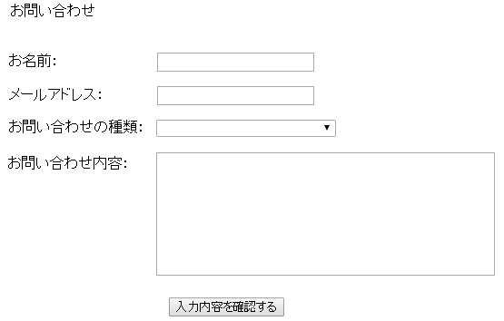
投稿画面/ スケジュール管理画面
サービス内容
問い合わせ画面です。
記入欄のフォーマットは上記の様に記されております。

Slide 6
総括
【オリジナルサイト作成したことで得た技術領域】
HTML, CSS, Java, WebAPI
Javaを通してロジックの構築やMVC、継承やポリモーフィズムなど様々な概念や技術を学びました。
HTMLやCSSに触れるうちにデザインの奥の深さを垣間見ました。入力フォーム1つとってもtext、password、hidden、checkboxなどがあり、全てのタグの使い方を覚えることは難しいですが、使い方を調べる方法を身につけました。
【オリジナルサイトを作成したことで業務でいかせること】
SlackのWebAPIを使って、リアルタイムチャット機能を実装しました。ドキュメントを読み込み、実装した経験を他のWebAPIを使用するときに活かせます。今度はWebAPIを作る側になって、他の開発者に使用してもらいたいと思っています。
オリジナルサイトを通じて学習スタイルが変わりました。以前は本を読み込んでからコーディングしていましたが、それだと時間がかかり過ぎてしまいます。そこで実践した方法が
①まずざっと調べて大枠を掴む→②とりあえずやってみる→③わからないことについて調べる→④人に教える。②と③を繰り返すことで技術を身につけて、④でわかっていなかった部分を明らかにします。
実践したことでこの学習の価値を実感しています。必ず業務を遂行する上で活かせると思っています。

